Slide 1
了解JavaScript

Slide 2

学习目标
了解JavaScript的概念和作用
掌握JavaScript的调用方法

Slide 3
学习内容
什么是JavaScript
  JavaScript是互联网上最流行的脚本语言，它是一种基于对象和事件驱动，并具有安全性能的脚本语言，主要用来嵌入到HTML网页中实现各种网页特效。
  JavaScript的特点是比较简单、易学，可以与HTML、CSS相互配合实现丰富的网页特效，编程效果直观可见，对于程序设计新手来说门槛比较低，容易上手。

Slide 4
学习内容
JavaScript能做什么
  1）JavaScript可以为网页添加丰富的网页特效，丰富用户体验。
  2）JavaScript可以对表单数据的合法性进行验证，确保用户快速、有效地完成信息输入。
  3）JavaScript可以动态改变网页。JavaScript可以操作网页中的HTML元素和CSS样式，使得页面的内容和外观可以动态改变。

Slide 5
学习内容
JavaScript不能做什么
  JavaScript虽然可以帮助改进网页的可用性和易用性，但是也有几件事是JavaScript不能做到的：
  1）JavaScript不能在服务器上写文件、不能访问数据库
  2）JavaScript不能读写用户的文件
  3）JavaScript不能关闭不是自己打开的窗口
  4）JavaScript不能访问来自不同域名的网页信息

Slide 6
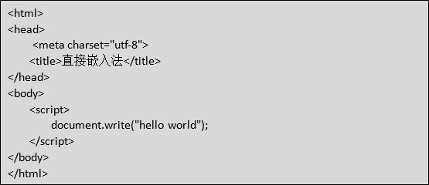
学习内容
JavaScript的使用方法
  1）直接嵌入法
    通过<script>标签将JavaScript代码直接嵌入到HTML网页中。

Slide 7
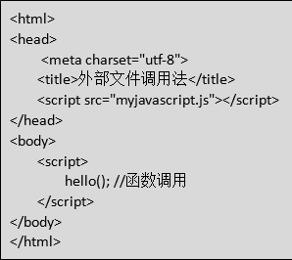

学习内容
JavaScript的使用方法
  2）外部文件调用法
    将JavaScript代码保存到外部js文件中，以供多张网页调用。

Slide 8
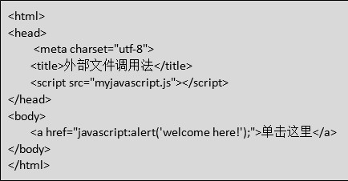
学习内容
JavaScript的使用方法
  3）标签属性调用法
    利用网页标签的属性来调用JavaScript代码。

Slide 9
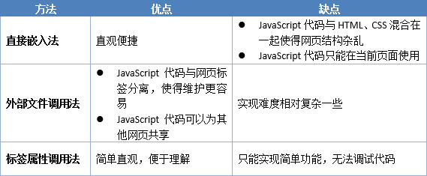
学习内容
JavaScript的使用方法
表1 网页中使用JavaScript的三种方法对比

Slide 10
小 结
在网页中使用JavaScript的三种方法各有优缺点，应根据JavaScript代码的使用范围、复杂程度、维护难度等因素来考虑使用哪种方法。

Slide 11

思 考
一张网页可以链接多个外部js文件吗？
一张网页可以多处嵌入<script>标签吗？

